Slide 1
交易所债券市场：发展与现状
上海证券交易所 王建国

Slide 2
目 录
一、中国债券市场发展概况
历史演变
市场规模
产品种类和结构
二、上交所债券市场介绍
历史沿革
现券市场
回购市场
2
2

Slide 3
一、 债券市场发展概况
3
3

Slide 4
（一）我国债券市场历史演变
发展阶段:萌芽阶段（1981-1986）
特点:
中国债券市场以国债发行为主，发展较为缓慢；
这一阶段的企业集资行为既没有政府审批，也没有相应的法律法规规范。到1986年底，约发行100亿元人民币企业债；
没有成型的债券交易机制或交易场所，债券不能进行转让和交易。
标志性事件:
1981年，财政部正式发行国库券，我国债券市场由此产生。
1984年开始，少量企业因资金缺乏开始自发地开展向社会或企业内部集资等类似企业债券的融资活动。
1985年，为筹集国家基础建设资金，央行同意工行和农行发行金融债券。

Slide 5
发展阶段:起步阶段（1987-1997）
特点:
以国债为主体的债券二级市场开始形成，交易所市场处于主导地位;
由于出现了部分企业债券到期无法兑付的问题，同时为制止乱集资现象，企业债券经历了从人民银行到国家计委归口管理的转变 。
标志性事件:
1987年3月，《企业债券管理暂行条例》由国务院颁布实施。
1990年12月，上海与深圳两家证券交易所成立。上交所成为我国主要的债券交易场所。
1993年，国务院颁布了《企业债券管理条例》，企业债券由国家计委归口管理。
1996年，国债在上交所招标发行试点成功。
1997年6月，为防止银行资金流入股市，商业银行退出交易所市场，同年全国银行间债券市场成立。

Slide 6
发展阶段:规范整顿阶段（1998-2004）
特点:
该阶段的管理体制带有浓厚的计划经济色彩，债券审批程序长，企业债发行规模不大。企业债券以大型央企和银行担保为信用基础，类似准政府债。
银行间债券市场框架基本形成。2003年，央行票据的诞生标志着银行间债券市场的真正起步。
标志性事件:
1998年11月，人民银行颁布了《政策性银行金融债券市场发行管理暂行规定》
1999年，证券公司和基金公司获准进入银行间市场。
2003年4月，中央银行票据正式成为央行公开市场操作的常规工具，银行间债券市场产生质的飞跃。

Slide 7
发展阶段:加速发展阶段（2005-至今）
特点:
债券市场多头监管格局形成，银行间债券市场成为我国债券市场主体
银行间市场对非金融企业债务融资工具实施注册制，市场份额不断扩大
企业发行的信用债市场取得突破性发展
标志性事件:
2005 年5 月央行颁布《短期融资券管理办法》，启动企业短期融资票据市场。
2007年8月，证监会颁布实施《公司债券发行试点办法》，启动公司债券市场。
2007年，发改委允许企业可发行无担保信用债券，同年，银监会禁止了银行为项目债进行信用担保，无担保信用债券发展开始起步。
2007年9月，银行间市场交易商协会成立。
2008年4月，人民银行制定了《银行间债券市场非金融企业债务融资工具管理办法》，推出了中期票据。
2009年11月，银行间市场清算所股份有限公司成立。

Slide 8
中国债券市场监管架构
财政部
中国证监会
中国人民银行
国家发改委
监管部委
政府债券
公司债券、可转债
央行票据、金融债、中期票据、短期融资券
企业债券
一级市场
二级市场
交易所债券市场
银行间债券市场

Slide 9
目前国内债券市场包括
银行间市场
交易所市场
柜台市场
 | 银行间债券市场 | 交易所债券市场
监管机构 | 人民银行 | 证监会
交易平台 | 中国外汇交易中心 | 沪深证券交易所
托管机构 | 中央国债登记结算公司 上海清算所 | 中国证券登记结算有限责任公司
交易品种 | 国债、地方债、央行票据、政策性金融债、普通金融债、短融、中期票据、企业债、资产证券化产品等 | 国债、地方债、企业债、公司债、分离债、可转债、资产证券化产品等
参与机构 | 商业银行、信用社、券商、基金、保险、信托等各类金融机构和非金融企业 | 上市商业银行、券商、基金、保险等机构和个人投资者
交易方式 | 询价交易 | 竞价交易、报价询价
结算模式 | 实时逐笔结算（RTGS） | 净额结算（Netting）

Slide 10
（二）债券市场规模
债券市场年度发行量统计
我国债券市场近年来取得了较快的发展，每年发行规模从2000年的约6400亿元增长到2012年8.1万亿元。
债券托管量从2000年1.7万亿元,到2012年底的26.3万亿元；位居亚洲第二、世界第三。

Slide 11
债券市场规模
债券市场的存量从2000年的约1.6万亿元增长至2012年底的约26万亿元，超过股票市场总市值(22万亿); 债券数量接近5338只。

Slide 12
2012年底债券市场规模(按债券品种)
类别 | 债券数量(只) | 债券数量比重(%) | 票面总额(亿元) | 票面总额比重(%)
国债 | 219 | 4.10 | 78,103.82 | 29.74
地方政府债 | 44 | 0.82 | 6,500.00 | 2.48
央行票据 | 24 | 0.45 | 11,580.00 | 4.41
金融债 | 603 | 11.30 | 90,202.88 | 34.35
政策银行债 | 368 | 6.89 | 75,875.08 | 28.89
商业银行债 | 42 | 0.79 | 2,554.10 | 0.97
商业银行次级债券 | 152 | 2.85 | 10,155.70 | 3.87
保险公司债 | 20 | 0.37 | 1,101.00 | 0.42
证券公司债 | 3 | 0.06 | 59.00 | 0.02
其它金融机构债 | 18 | 0.34 | 458.00 | 0.17
企业债 | 1267 | 23.74 | 19,230.67 | 7.32
公司债 | 453 | 8.49 | 5,491.40 | 2.09
中期票据 | 1607 | 30.10 | 29,145.28 | 11.10
短期融资券 | 953 | 17.85 | 12,665.97 | 4.82
国际机构债 | 4 | 0.07 | 40.00 | 0.02
政府支持机构债 | 64 | 1.20 | 7310 | 2.78
资产支持证券 | 62 | 1.16 | 321.79 | 0.12
可转债 | 22 | 0.41 | 1,255.22 | 0.48
分离债 | 16 | 0.30 | 752.15 | 0.29
合计 | 5338 | 100.00 | 262,599.19 | 100.00

Slide 13
债券市值/GDP
债券市值/GDP比重稳步提升,从1997年的20%提高到目前的约51%，但仍然显著低于成熟市场。

Slide 14
全球主要债券市场比较
 | 1997 | 1998 | 1999 | 2000 | 2001 | 2002 | 2003 | 2004 | 2005 | 2006 | 2007 | 2008 | 2009 | 2010 | 2011
中国 | 84 | 127 | 159 | 202 | 238 | 342 | 448 | 624 | 899 | 1184 | 1687 | 2210 | 2565 | 3031 | 3345
法国 | 1131 | 1236 | 1106 | 1072 | 1077 | 1363 | 1780 | 2052 | 1843 | 2205 | 2734 | 2885 | 3146 | 3131 | 3308
德国 | 1743 | 2012 | 1813 | 1716 | 1503 | 1762 | 2117 | 2258 | 1939 | 2250 | 2632 | 2590 | 2802 | 2607 | 2534
意大利 | 1470 | 1576 | 1399 | 1273 | 1240 | 1506 | 1858 | 2034 | 1805 | 2074 | 2426 | 2533 | 2847 | 2700 | 2797
日本 | 4149 | 4855 | 6004 | 5702 | 5479 | 6372 | 7818 | 8858 | 8371 | 8407 | 8856 | 11052 | 11521 | 13734 | 14859
英国 | 701 | 734 | 761 | 688 | 670 | 764 | 827 | 1041 | 1003 | 1238 | 1358 | 1219 | 1549 | 1649 | 1717
美国 | 11605 | 12516 | 13397 | 13736 | 14577 | 15531 | 16709 | 18976 | 20536 | 22115 | 23849 | 25326 | 25603 | 25828 | 26333
全球 | 25084 | 27677 | 29322 | 28993 | 29486 | 33098 | 38443 | 44024 | 44935 | 49593 | 55720 | 59297 | 63998 | 67514 | 69561

Slide 15
从全球来看,债券市场规模大幅超过股票市场,接近股票市场市值两倍左右;
截至2011年底,美国债券市场26万亿美元,股票市场市值15万亿美元;日本债券市值15万亿美元,股票市场市值3.5万亿美元;
金融危机后,债券市场规模仍然保持稳步攀升趋势。

Slide 16
美国企业通过债券融资规模更是大幅超过股票融资,如2011年,美国企业通过股票市场融资1980亿美元,而通过股票融资11800亿美元。

Slide 17
（三）现券产品种类和结构
债券品种 |  |  | 监管机构
政府债券（国债/地方政府债） |  |  | 财政部
央行票据 |  |  | 人民银行
金融债券 | 政策性金融债 |  | 人民银行
 | 商业银行债券 | 金融债 | 银监会、人民银行
 |  | 次级债 | 银监会、人民银行
 |  | 混合资本债 | 银监会、人民银行
 | 非银行金融机构债券 | 企业集团财务公司 | 银监会、人民银行
 |  | 金融租赁公司 | 银监会、人民银行
 |  | 证券公司债券 | 证监会、人民银行
 | 保险公司次级债务 |  | 保监会
企业债券 |  |  | 发改委、人民银行、证监会
公司债券 |  |  | 证监会
可转债/分离债 |  |  | 证监会
短期融资券/中期票据 |  |  | 银行间市场交易商协会
资产证券化产品 |  |  | 银监会、人民银行、证监会
利率产品
信用产品

Slide 18
利率产品占债券余额比重
信用产品占债券余额比重
目前包括国债、央票和政策性金融债在内的以政府信用为基础的债券占主导地位，占到市场总量的66%
包括短期融资券、中期票据、企业债和公司债在内的信用类产品发展迅速
从趋势来看，利率产品所占比重有不断下降的趋势，而信用类产品比重则不断上升

Slide 19
债券产品结构（2012年底）
19

Slide 20
债券市场投资者结构（2012年底）
商业银行、保险公司、证券公司、基金是等机构投资者是参与主体。
20

Slide 21
中国债券市场特点：
监管体制和市场分割
品种结构失衡，信用债市场薄弱
国债、金融债、央票占2/3，信用类债券占1/3
投资者结构单一，市场风险未能有效分散
银行持有债券存量70％，保险机构持有债券存量10％
市场定价基准缺失
市场发展的社会信用基础薄弱，认知度、法制、诚信度、评级、风险约束机制等配套机制不健全

Slide 22
二、 上交所债券市场
22
22
22

Slide 23
（一）历史变革
1990年 本所成立之初，即开办债券交易，其中国债5只，金融债9只、企业债8只
1992年 在国债市场推出统一代保管制度，国债交易、托管及交收开始走向无纸化；同年开设债券交易专场
1993年 推出国债回购和国债期货
1994年 推出标准券国债回购，全年国债回购成交达到63.15亿元
1995年 财政部在本所尝试发行记账式国债
1996年 国债回购开始按季调整标准券比率，当年国债回购交易额12439.16亿元
1997年 推出可转换公司债券
1998年 实行全面指定交易制度，国债全部按账户托管
2002年 推出企业债回购
2003年 国债回购开始按月调整标准券比率
2006年 推出新质押式国债回购

Slide 24
2007年 推出新型债券交易系统“固定收益证券综合电子平台”。同年，第一只公司债券“长江电力公司债券”在本所发行、上市
2008年 企业债券计入投资者证券账户，国债回购和企业债回购并轨运行
2009年 公司债券发行实施分类管理
2010年 交通银行在本所完成首单交易，成为13年后第一家进入交易所市场的上市商业银行
2011年 推出上证债券信息网和投资者适当性管理制度
2012年 成功推出中小企业私募债券
2013 年 将推出国债预发行交易

Slide 25
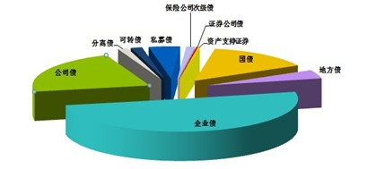
2012年底，挂牌债券1021只，托管量10612亿元
其中： 2012年底上交所各类债券挂牌数量
国债147只
地方政府债券44只
公司债225只
企业债515只
可转债16只
分离债14只
私募债44只
证券公司债 2只
资产支持受益凭证2只
保险公司次级债 12只

Slide 26
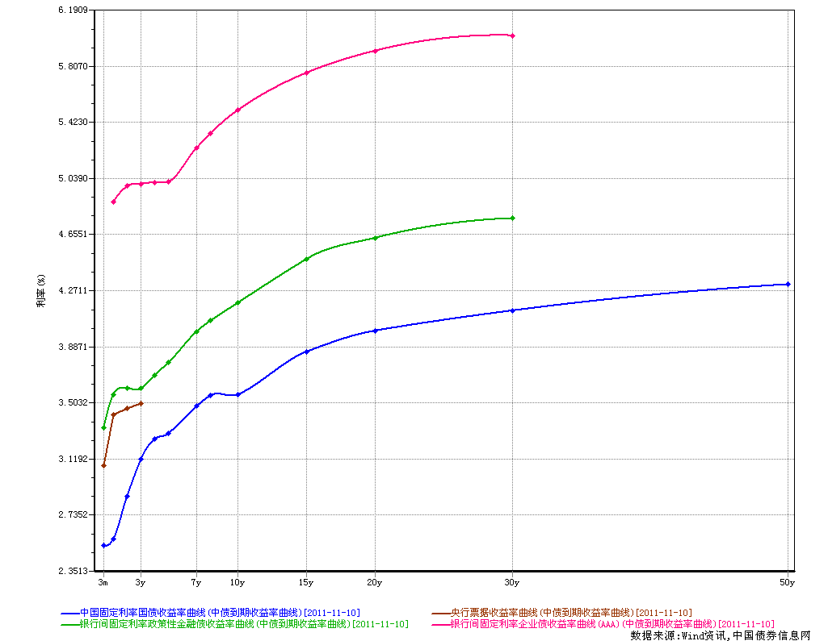
（二）现券市场
国债
国债利息收入免税
国债形成的收益率曲线是债券市场定价的基准
其他利率产品与国债收益率的差异主要反映税收、流动性等因素
标准期限 | 到期收益率
1Y | 2.8625%
3Y | 3.0575%
5Y | 3.0993%
7Y | 3.3324%
10Y | 3.4226%

Slide 27
2013年关键期限国债的发行计划
我国国债的关键期限为1年、3年、5年、7年和10年。
财政部对关键期限国债普遍实行续发行制度（Re-openning)，以提高国债市场的流动性。
3年和5年期国债一期新发、一期续发，7年和10年期国债一期新发、两期续发。
27
Notes:
27

Slide 28
国债的发行规模
国债发行量在2007年后迅速攀升，近年来年度国债发行量约在1.5万亿元左右。
28
Notes:
28

Slide 29
国债的市场规模
国债的投资者结构
截至2012年12月底，记账式国债70697亿元，储蓄国债3562亿元。
银行间市场国债的投资者以商业银行为主，占67%；其次是特殊结算成员和保险公司，分别占25%和5%。
上交所市场国债的投资者以保险公司为主，占56%，其次是QFII和基金。
29
Notes:
29

Slide 30
信用债
企业债
公司债（分离债）
可转债
信用评级
主体信用评级
长期债券信用评级
分为三等九级，分别为：AAA、AA、A、BBB、BB、B、CCC、CC、C。
短期债券信用评级
分三等九级，即：AAA、AA、A、BBB、BB、B、CCC、CC、C。
每一个信用等级可用“+”、“-”符号进行微调，表示略高或略低于本等级，但不包括AAA+。
分为四等六级，符号表示分别为：A-1、A-2、A-3、B、C、D。
除AAA级，CCC级以下等级外，每一个信用等级可用“+”、“-” 符号进行微调，表示略高或略低于本等级。

Slide 31
企业债券
法规规定
主管机关
发行市场
发行人
发行期限
主要特点
企业债是指企业依照法定程序发行、约定在一定期限内还本付息的有价证券 （发改委审批） 股份有限公司的净资产不低于人民币3000万元，有限责任公司和其他类型企业的净资产不低于人民币6000万元 连续三年盈利，最近三个会计年度实现的年均可分配利润足以支付企业债券一年的利息 发行后累计公司债券余额不超过最近一期末净资产（不含少数股东权益）的百分之四十
国家发改委 （会签人民银行和证监会）
银行间市场和交易所市场
法人企业（非上市公司）。 大部分为中央政府部门所属机构、 国有独资企业或国有控股企业，也包括中外合资企业、民营企业等。
中长期，多为7年—10年，目前最长30年，若无担保则期限较短
不同信用等级差别较大，一般情况下，低于同期限贷款利率
31
Notes:
31

Slide 32
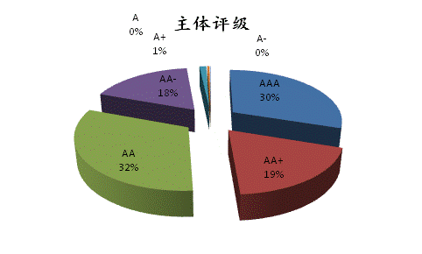
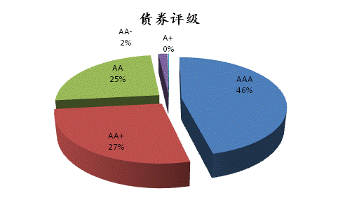
企业债主体信用等级覆盖从A-到AAA共七个信用等级（未含中小企业集合债发行主体），发行主体更趋于多元化。
约3/4的企业债采用担保/抵押/质押等信用增级手段，增信效果受抵质押资产质量、流动性、具体交易结构设计等多种因素影响而存在差异，企业债信用等级分布也表现为多元化趋势，A+和AA-债项级别的低级别债券在发行中也有出现。
32
Notes:
32

Slide 33
企业债期限结构
企业债投资者结构
企业债发行期限从3-30年，但主要集中在7年和10年两个期限。从金额来看，10年期企业债所占份额最大，10年期以上企业债也占有相当比重。因此，企业债被作为募集长期资金的工具，平均期限明显长于中期票据。
企业债的在银行间市场的投资者主要是银行、保险和基金;在交易所市场,主要是券商、基金和保险等机构。
33
Notes:
33

Slide 34
公司债券
主要法规规定
主管机关
发行市场
发行人
发行期限
主要特点
公司债券是指公司依法定程序发行，约定在一年以上期限内还本付息的有价证券（证监会审核） 《公司法》、《证券法》、《公司债券发行试点办法》 经资信评级机构评级，债券信用级别良好 公司最近一期末经审计的净资产额应符合法律、行政法规和中国证监会的有关规定 最近三个会计年度实现的年均可分配利润不少于公司债券一年的利息 本次发行后累计公司债券余额不超过最近一期末净资产额的百分之四十
中国证监会（涉及产能过剩行业或新上项目，会签发改委；涉及房地产投资，会签国土资源部）
交易所市场 近期上交所、深交所均出台新规，对公司债的发行上市实行分类管理，只有符合一定标准的公司债才能在交易所的竞价系统上市交易；不符合此标准的公司债，只能通过固定收益证券综合电子平台（上交所）或者综合协议交易平台（深交所）挂牌交易
仅限于沪深证券交易所的上市公司及发行境外上市外资股的境内股份有限公司
1年以上，一般以5-10年为主
采取由证监会核准的方式，核准批文有效期为24个月，在此有效期内上市公司可以分批发行，首次发行规模不低于50%
34
Notes:
34

Slide 35
公司债发行量
公司债市场从2007年起步，截至2013年5月底，公司债发行578只，总规模6629亿元。
公司债中有担保的比重较高，接近八成，但主要是集团信用担保。
35
Notes:
35

Slide 36
公司债券评级分布
从债券评级来看，AAA、AA+、AA级基本上各占1/3。
从发行期限上来看，发行期限在5年的公司债约占一半左右，其次是7年期和10年期公司债。因此，公司债的平均发行期限介于中期票据和企业债之间。
发行人所处行业分布较广，包括石化、医药、电力、制造、交通、房地产、综合等。
36
Notes:
36

Slide 37
企业债、公司债券、短融/中票比较
 | 企业债 | 公司债 | 中期票据、短期融资券
监管机构 | 发改委 | 证监会 | 人行
审批方式 | 发改委审批，会签人行、证监会 | 证监会核准，涉及产能过剩行业或新上项目，会签发改委；涉及房地产投资，会签国土资源部 | 在中国银行间市场交易商协会注册
发行人 | 法人企业（非上市公司） 大部分为中央政府部门所属机构、 国有独资企业或国有控股企业，也包括中外合资企业、民营企业等。 | 仅限于沪深证券交易所的上市公司及发行境外上市外资股的境内股份有限公司 | 具有法人资格的非金融企业（包括上市公司），因此，中票、短融的发行人最为广泛
期限要求 | 1年以上 7-10年期为主 | 1年以上 5-10年期为主 | 短融在1年以内 中期票据3-5年期为主
交易市场 | 多数在交易所和银行间市场同时交易 | 交易所市场 | 银行间市场
托管机构 | 中债登和中证登 | 中证登 | 中债登、上海清算所
特点 | 募集资金基本用于国家重点建设项目的固定资产投资，严格的额度控制使得企业债的发行 更像是国家出于对产业政策、区域 经济发展的考虑而实施的宏观调控工具 | 发行审批效率高于企业债，引入信用评级，不强制要求担保，募集资金的使用不强制与项目挂钩 | 发行采用注册制，一次注册，分批发行。多数为无担保债券，为企业提供了便利的融资选择，产品发行利率略高
37
Notes:
37

Slide 38
交易模式
撮合系统
按照“价格优先、时间优先”原则对投资者的买卖委托直接进行撮合处理。
“订单驱动”（Order-driven），可以实现匿名交易。
订单种类：限价委托订单；
交易单位：手（人民币面值1000元）；
计价单位：每百元面值债券的价格；
申报价格变动单位：0.01元；
申报数量：1手整数倍；不超过1万手
集合竞价价格限制：申报价格最高不高于前收盘价格的150%，并且不低于前收盘价格的70%；
连续竞价价格限制：申报价格不高于即时揭示的最低卖出价格的110%且不低于即时揭示的最高买入价格的90%；同时不高于上述最高申报价与最低申报价平均数的130%且不低于该平均数的70%；
大宗交易系统
大宗交易系统采用询价交易模式，双方协商一致后通过大宗交易系统进行成交申报。
实际上是成交报告系统

Slide 39
固定收益平台
市场定位
建设多层次、独立的固定收益市场体系,为国债、公司债、资产支持证券等固定收益产品提供高效、低成本的批发交易平台。
整体框架
（1）市场参与者
交易商和一级交易商可直接登录固定收益平台参与交易
其他机构和个人投资者可通过具有经纪业务资格的交易商间接参与固定收益平台交易
（2）交易品种
国债、地方债、公司债、企业债、分离债和中小企业私募债券等产品
（3）交易时间
现券交易时间为9:30-11:30、13:00-15:00。
（4）市场架构
根据境外市场经验，采用分层市场结构，即将债券市场分为交易商间市场（Interdealer Market）和交易商与客户市场（Dealer-to-Customer Market）

Slide 40
（5）交易流程
（6）一级交易商制度
一级交易商对规定的交易品种提供确定买卖报价；
报价价格和数量要满足特定要求，且每日买卖价差不超过规定的最大幅度；报价单日中断时间累计不得超过60分钟；
一级交易商须对市场参与者的询价，及时提供富有竞争力的报价。

Slide 41
债券换手率比较
从换手率来看，平均换手履约0.8倍，其中可转债最高，达到1.8倍左右，其次是企业债，换手率接近1倍。
国债和公司债的换手率较低低。国债主要被保险公司持有；公司债大部分进入回购质押库，流通量较低。
41
Notes:
41

Slide 42
投资者结构
交易所债券市场投资者包括券商、基金、保险、信托、财务公司、券商的机构客户和个人客户，其中保险公司和投资基金成为交易所债券市场主要的投资者。
交易所市场投资者结构有开户数目多、金额小等特点。以帐户数目来看，个人投资者的开户数据占了绝大部分，而以托管金额来看，机构投资者占有绝大部分。

Slide 43
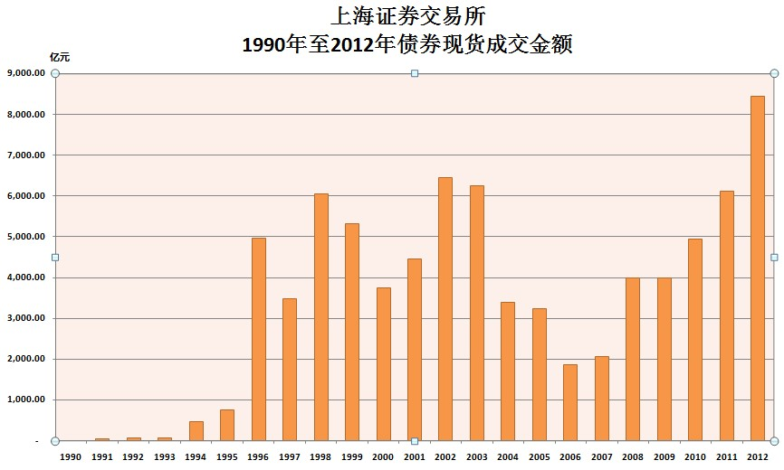

Slide 44
（三）回购市场
概况
 | 质押式回购 | 买断式回购
概念 | 正回购方(资金融人方)在将债券出质给逆回购方(资金融出方)融入资金的同时，双方约定在将来某一指定日期，由正回购方按约定回购利率计算的资金额向逆回购方返回资金，逆回购方向正回购方返回原出质债券的融资行为。 | 正回购方 (债券持有人)在将一笔债券卖给逆回购方 (债券购买方)的同时，交易双方约定在未来某一日期，再由正回购方（卖方)以约定价格从逆回购方 (买方)购回相等数量同种债券的交易行为。
区别 | 债券进行质押，不进行过户 | 债券实际过户
目的 | 融资（有抵押的资金拆借） General Collateral Repo | 融券（证券借贷） Special Repo
标的债券 | 一篮子债券(Bond Portfolio) | 单个特定债券（Individual Bond)
市场规模 | 2011年1-9月成交108.7万亿元 | 2012年1-9月成交3.5万亿元

Slide 45
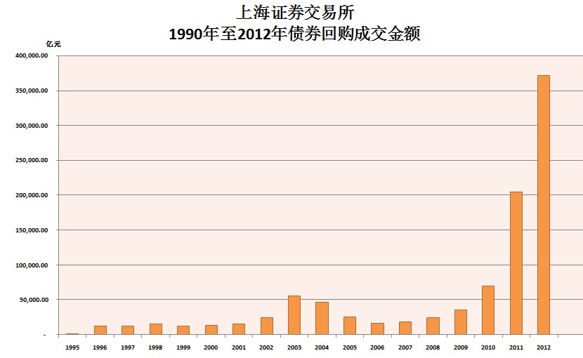
回购是债券的主要交易方式。交易所债券市场目前基本上全部是回购交易（97%），现券交易不足3%。
45
Notes:
45

Slide 46
上交所回购日均交易量
年份 | 日均成交金额（亿元） | 日均成交笔数（笔）
2007 | 77 | 1546
2008 | 99 | 2423
2009 | 145 | 4038
2010 | 272 | 10052
2011 | 839 | 80040
2012 | 1423 | 166047
46
Notes:
46

Slide 47
交易所回购市场特点
标准券制度
标准券——指由不同债券品种按相应折算率折算形成的，用以确定可通过质押式回购交易进行融资的额度。
标准化期限
1天、2天、3天、4天、7天、14天、28天、91天和182天共九个回购期限。
高效便利
质押券提交、转回申报均通过交易系统完成，以提高质押券管理的效率。
匿名交易、担保交收
可以实现滚动续做，满足持续的融资需求
市场参与者广泛
代码 | 简称 | 品种
204001 | GC001 | 1天债券回购
204002 | GC002 | 2天债券回购
204003 | GC003 | 3天债券回购
204004 | GC004 | 4天债券回购
204007 | GC007 | 7天债券回购
204014 | GC014 | 14天债券回购
204028 | GC028 | 28天债券回购
204091 | GC091 | 91天债券回购
204182 | GC182 | 182天债券回购
47
Notes:
47

Slide 48
流动性安排
当日买券当日回购（T日购买的国债可在T日申报提交为质押券，系统自动将其折成标准券，并可用于T日回购融资。）
回购期间当日实时换券（多余的质押券可以实时申报转回原证券账户，质押库内的质押券可以实现当日实时替换）
回购到期滚动续做或者卖券还款（融资回购到期日，融资方可以进行滚动续做，也可以在到期日当日卖券偿还到期购回款。）
到期债券兑付无影响

Slide 49
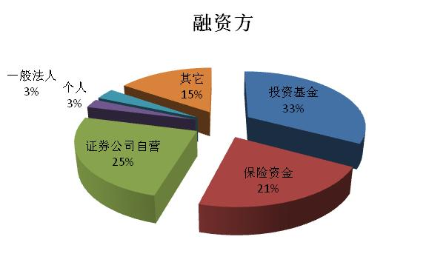
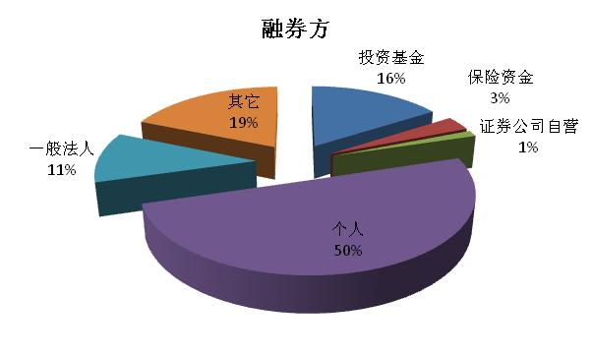
交易所回购的融资方主要是保险公司、投资基金、券商自营等直接参与者；回购的出资方主要是券商的经纪客户（包括个人和机构客户），个人客户已成为回购市场最重要的出资方。
49
Notes:
49

Slide 50
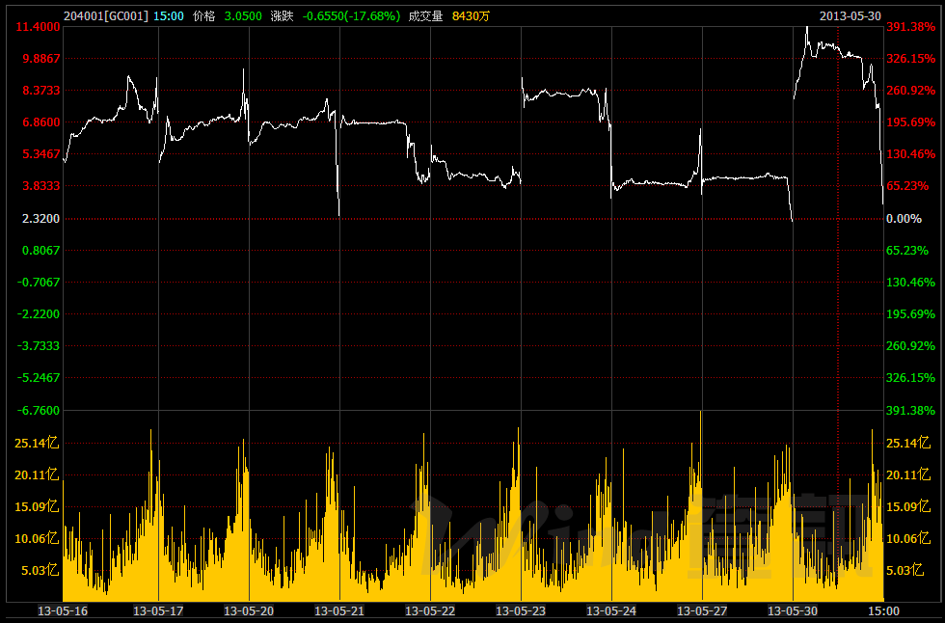

Slide 51
上交所1天回购定盘利率

Slide 52

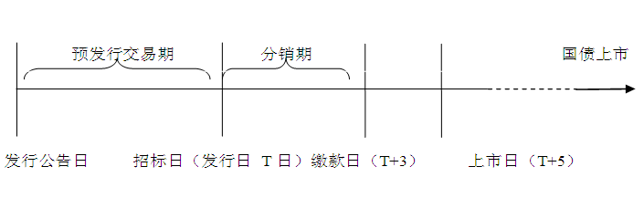
国债预发行
今年3月22日，财政部、人民银行和证监会发布了《关于开展国债预发行试点的通知》
预发行交易（When-Issued Trading）是指证券虽已被授权核准发行，但尚未正式发行，市场就对该证券先行买卖的行为。国债预发行是指以即将发行的记账式国债为标的进行的债券买卖行为。
国债招标日前4个法定工作日至招标日前1个法定工作日可进行国债预发行交易。
根据债券收益率公式套算出的“理论成交价格”进行结算。
（即假定票面利率为实际中标利率C，到期收益率为成交利率R，折算出的债券的理论价格）
52
Notes:
52

Slide 53

本课件以及讲师授课内容为介绍国债期现货相关知识，揭示交易风险等用途。不代表中国金融期货交易所的立场或观点，不作为投资者投资决策的依据。任何依据该内容进行投资所造成的损失，中国金融期货交易所不承担任何责任。

Slide 54
谢 谢！

